Slide 1
revenue model

Slide 2
agenda
1.Introduction
21.Revenue model
3.Revenue planning – Restaurant revenue model
(excel template)
4. Q&A

Slide 3
Revenue Model
What does a revenue model indentify ?
What is the structure of the revenue model ?
Revenue planning
Revenue Generation strategies
6 effectives way to offer value to customers
How to craft a revenue model ?
Types of revenue models ?
Các ví dụ thực tế
Cost associates

Slide 4
A revenue model is a structure that defines a firm’s business operations; it outlines how the business generates revenue.
What is a revenue model ?

Slide 5
Types of revenue models.
#1 – Transaction – based revenue model
Mô hình doanh thu dựa trên giao dịch
#2- Advertisement – based revenue model
Mô hình doanh thu dựa trên quảng cáo
#3- Commission – based revenue models
Mô hình doanh thu dựa trên hoa hồng
#4-Markup revenue model
Mô hình doanh thu markup
#5 - Affiliate revenue model
Mô hình doanh thu liên kết
#6 - Interest revenue model
Mô hình doanh thu lãi suất
#7-Donation-based or pay-what-you-want revenue models
Mô hình doanh thu dựa trên sự đóng góp hoặc trả theo ý muốn

Slide 6
Transaction – based revenue model
Licensing/one-time purchase : cấp phép thanh toán 1 lần. Microsoft Windows, Apache Server và một số trò chơi điện tử
Subscription/recurring payment. Truy cập vào sản phẩm và trả phí hàng tháng, năm. Netflix, Spotify và Adobe
Pay per user :
Amazon Web Services và Google Cloud Platform.
Freemium/upselling : Freemium là một loại hình kiếm tiền từ ứng dụng trong đó người dùng có thể truy cập sản phẩm chính miễn phí, nhưng sẽ bị tính phí cho các chức năng, dịch vụ, phần thưởng, plugin hoặc tiện ích mở rộng bổ sung, ví dụ: Skype, Evernote, LinkedIn và nhiều trò chơi điện tử.club phát triển kt.
Hybrid Pricing : định giá kết hợp. ban đầu là free, sau đó vượt quá 1 lượng tài nguyên buộc phải sử dụng gói cao hơn.
The pros : kiểm soát chiến lược định giá
The Cons : gánh nặng chi phí cố định, quảng cáo và tiếp thị,và cạnh tranh ngành, áp lực tạo ra doanh số.

Slide 7
Revenue model | Define Khái niệm | The pros Ưu điểm | The Cons Nhược điểm | Ví dụ
Commission-based revenue models | Là 1 mức phí cố định theo mức quy mô giao dịch hoặc là % , (không theo quy mô giao dịch hoặc theo mức quy mô giao dịch) | Doanh thu dễ dự đoán. | Doanh thu dễ dự đoán vì mức phí cao | Airbnb, Booking.com, Uber, Lyft, Ticketmaster, Priceline và Upwork
Markup revenue model | là loại mô hình doanh thu mà bạn mua một sản phẩm với một mức giá nhất định rồi bán lại với giá cao hơn | Đơn giản Dễ dàng tính toán biên lợi nhuận trên mỗi lần bán Có thể linh hoạt với giá | Tốn nguồn lực để quản lý Nếu áp dụng 1 cách markup đều nhau sẽ dẫn đến giá quá cao hoặc quá thấp | các doanh nghiệp bán buôn, bán lẻ và dịch vụ những nhà môi giới đặt chỗ ngồi trên máy bay
Affiliate revenue model | Chuyển hướng khách hàng đến nền tảng của nhà cung cấp ban đầu để mua hàng và kiếm hoa hồng cho bất kỳ doanh số nào phát sinh. Mô hình liên kết là hợp đồng giữa nhà cung cấp sản phẩm/dịch vụ và người quảng bá | Nếu có lưu lượng truy cập lớn, dễ dàng kiếm doanh thu | tỷ lệ % hoa hồng thấp
Interest revenue model

Slide 8
Revenue model | Khái niệm | The pros Ưu điểm | The Cons Nhược điểm | Ví dụ
Interest revenue model | Các công ty ngân hàng hoặc ví điện tử hoạt động với các hoạt động tài chính. chính có thể kiếm tiền, kết hợp với phí giao dịch khi sử dụng ví điện tử/tài khoản ngân hàng của họ. | Lãi suất cung cấp cái nhìn rõ ràng về doanh thu mà một doanh nghiệp sẽ tạo ra, vì tỷ lệ phần trăm không đổi cho đến khi thời hạn hoàn trả kết thúc. | Các quy định về lãi suất tác động đến cả khách hàng và doanh nghiệp. Đôi khi, điều này phụ thuộc vào môi trường kinh tế
Donation-based or pay-what-you-want revenue models | là mô hình doanh thu dựa trên các khoản đầu tư do doanh nghiệp hoặc khách hàng tự nguyện thực hiện. Bản thân sản phẩm hoặc dịch vụ được sử dụng miễn phí theo mặc định, vì vậy đó là giá trị chính mà công ty mang lại cho khách hàng. Doanh thu được tạo ra dưới hình thức quyên góp hoặc đôi khi dưới hình thức "trả những gì bạn muốn". | Do được tiếp cận miễn phí với sản phẩm công ty ngày càng trở nên phổ biến. | không bao giờ được sử dụng riêng lẻ và doanh thu do nó tạo ra vẫn là nguồn thứ cấp vì bản chất ngẫu nhiên/không ổn định của nó.

Slide 9
What is the structure of the revenue model ?
Các thông tin chi tiết chính về sản phẩm giúp người mua đưa ra quyết định mua hàng
Xác định cách thiết lập giá cho sản phẩm hoặc dịch vụ, bao gồm mức giá cốt lõi cùng với chiết khấu, ưu đãi và chiến lược
the pricing structure
distribution channels
a catalog of all products or services
Kênh phân phối là một chuỗi các doanh nghiệp hoặc trung gian mà qua đó người mua cuối cùng mua một hàng hóa hoặc dịch vụ . Kênh phân phối bao gồm các nhà bán buôn, nhà bán lẻ, nhà phân phối và Internet. Trong kênh phân phối trực tiếp, nhà sản xuất bán trực tiếp cho người tiêu dùng.

Slide 10
How to craft revenue model ?
Revenue generation strategies ?
What does a revenue model indentify ?
6 effectives ways to offer value to customers

Slide 11
What does a revenue model indentify ?
which revenue source to pursue
what value to offer
who pays for the value
how to price the value

Slide 12
Conduct market research
12
Analyze past sales data
Summarizes the business’financial goals
How to craft a revenue model
Create revenue categories
Perform regular reviews

Slide 13
Pricing strategies
Identifying target markets and customer segments
Innovation and Product Development
Customer relationship management
Revenue Generation strategies
Financial management
Measuring and Optimizing
Sales and marketing techniques

Slide 14
6 effectives way to offer value to customers
Look At What You Do Well
Improve Your Brand Image and Perception
Improved Quality
Provide A Positive Experience
Quality Over Price
Educate customers

Slide 15
Cost associates
Cost of revenue
administrative overheads, cost of manufacturing, delivering a product or service to consumers, distribution and marketing costs
Prototyping costs
Chi phí tạo mẫu
Equipment costs
Firmware, app development tools, server rental,
Labor costs
Advertising & marketing costs

Slide 16
How to choose a revenue model for your business?
1.Define your value proposition
2.Map out your product strategy by describing what the product is and what value it brings to the customer.
3.Explore the market state and customer groups. ...
4.Analyze competitors and their products.

Slide 17
Why use a revenue model ? Without a considered revenue model, your business will incur costs it cannot sustain. With a revenue model, you can set, track, and forecast business growth based on specific customer segments.
What is the difference between business model and revenue model : The business model describes how a company generates value. The Revenue Model describes how a company generates revenue from the value it has generated for customers
Why is the revenue model important: It helps you plan for the future: Your revenue model will also help you plan for the future. By understanding how much revenue you can realistically expect to generate, you can make better projections about things like cash flow, profitability, and growth potential.
What is a revenue model innovation : Key Takeaways. Revenue Model Innovation focuses on finding new and creative ways to generate revenue from customers, such as offering unique product or service bundles, implementing subscription models, or introducing tiered pricing

Slide 18
revenue planning
( excel template)
1.Sales mertrics
2.Cost structure

Slide 19
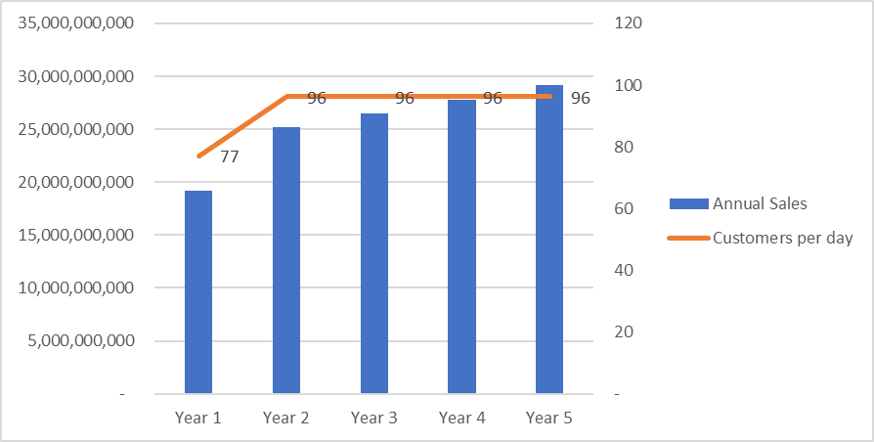
RESTAURANT
REVENUE MODEL
Sales Assumptions | Year 1 | Year 2 | Year 3 | Year 4 | Year 5
Days | 363 | 363 | 363 | 363 | 363
Group size | 3.00 | 3.00 | 3.00 | 3.00 | 3.00
ARPU - Average revenue per user | 687,000 | 721,350 | 757,418 | 795,288 | 835,053
Customers per day | 77 | 96 | 96 | 96 | 96
Seats | 80 | 80 | 80 | 80 | 80
Round per day | 0.96 | 1.20 | 1.20 | 1.20 | 1.20
Months | 12 | 12 | 12 | 12 | 12
Average Spend per TC | 2,061,000 | 2,164,050 | 2,272,253 | 2,385,865 | 2,505,158
Price inflation | 0% | 5% | 5% | 5% | 5%
Average TC Per Day | 25.66 | 32.08 | 32.08 | 32.08 | 32.08
TC Growth | 0% | 25% | 0% | 0% | 0%
Daily sales | 52,892,562 | 69,421,488 | 72,892,562 | 76,537,190 | 80,364,050
Monthly sales | 1,600,000,000 | 2,100,000,000 | 2,205,000,000 | 2,315,250,000 | 2,431,012,500
Annual Sales | 19,200,000,000 | 25,200,000,000 | 26,460,000,000 | 27,783,000,000 | 29,172,150,000

Slide 20
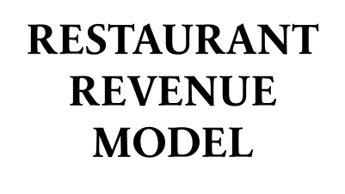
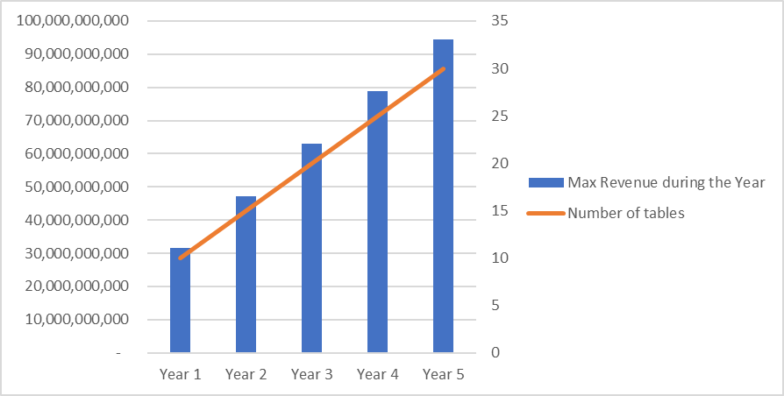
Sales Assumptions | Year 1 | Year 2 | Year 3 | Year 4 | Year 5
Number of tables | 10 | 15 | 20 | 25 | 30
Avg.Daily Turnover per table | 3 | 3 | 3 | 3 | 3
Avg. oder value per table | 3,000,000 | 3,000,000 | 3,000,000 | 3,000,000 | 3,000,000
Average Daily Revenue | 90,000,000 | 135,000,000 | 180,000,000 | 225,000,000 | 270,000,000
Working days per week | 7 | 7 | 7 | 7 | 7
Open weeks per year | 50 | 50 | 50 | 50 | 50
Max Revenue during the Year | 31,500,000,000 | 47,250,000,000 | 63,000,000,000 | 78,750,000,000 | 94,500,000,000
Monthly Buildout
Period | Jan-25 | Feb-25 | Mar -25 | Apr-25 | May-25
Utilization (Ocuppancy) Rate | 50% | 60% | 70% | 75% | 80%
Number of tables | 10 | 10 | 10 | 10 | 10
Avg.Daily Turnover per table | 3 | 3 | 3 | 3 | 3
Avg. oder value per table | 3000000 | 3000000 | 3000000 | 3000000 | 3000000
Working Days | 31 | 28 | 31 | 30 | 31
Projected monthly Revenue | 1,395,000,000 | 1,512,000,000 | 1,953,000,000 | 2,025,000,000 | 2,232,000,000

Slide 21
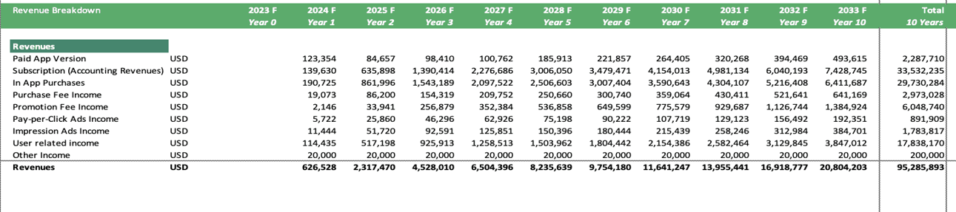
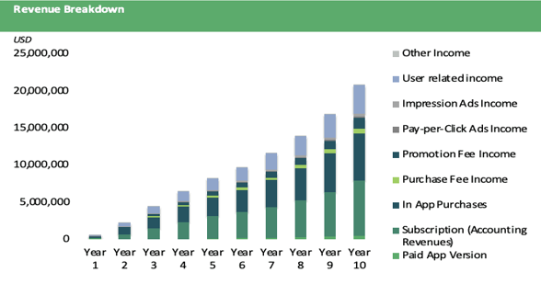

Slide 22
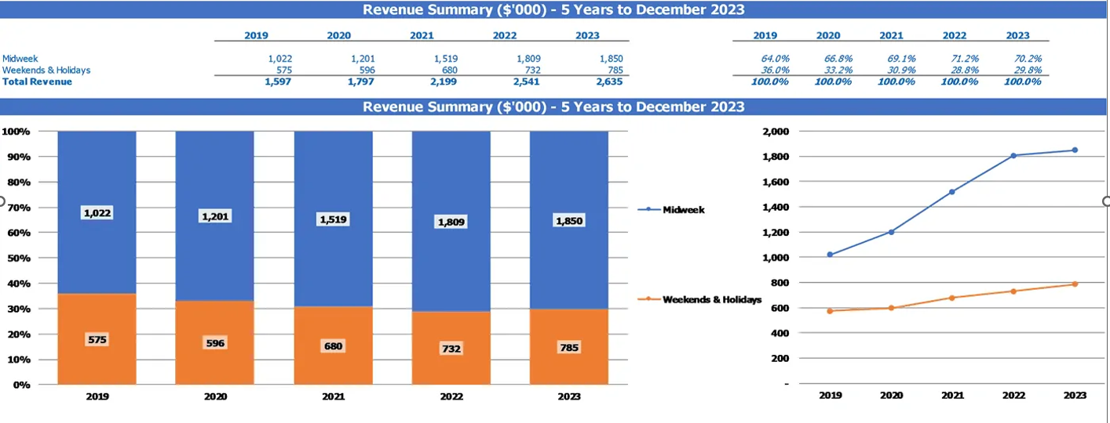

Slide 23
Thank you

